Slide 1
Analiza sentimenta i mišljenja korisnika na društvenim mrežama uz pomoć AI
Predmet: Inteligentni sistemi
Student: Mentor:
Bojan Mitić, br. indeksa: 1918 Prof. dr. Leonid V. Stoimenov
Niš, januar 2026. Godina

Slide 2
SADRŽAJ
Naslovni slajd
Sadržaj
Uvod
Dostupni izvori podataka
Domen – Sentiment analiza društvenih mreža
Konkretni dataset-ovi za sentiment analizu
Zašto je izbor pravog dataset-a važan
Primena sentiment analize
Zaključak
Literatura i izvori

Slide 3
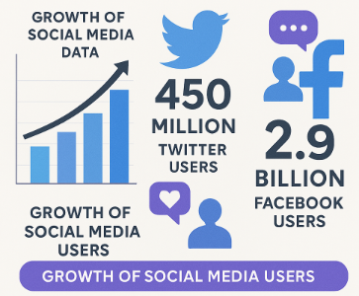
Uvod
Zašto su podaci važni u AI/ML projektima
Uloga dataset-a u treniranju, validaciji i testiranju modela
Kratak opis: društvene mreže kao bogat izvor podataka za analizu mišljenja korisnika
Infografika o rastu podataka na društvenim mrežama (npr. broj korisnika Twittera, Facebooka)

Slide 4
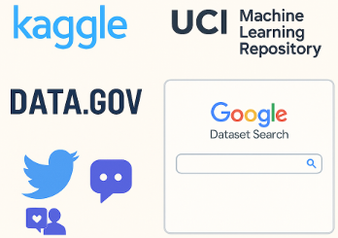
Dostupni izvori podataka
Kaggle – veliki broj dataset-ova za NLP i sentiment analizu
UCI Machine Learning Repository – klasični skupovi podataka za tekstualnu analizu
Open Data portali (Data.gov, Data.gov.au, Data.gov.rs)
Microsoft Azure Open Dataset – kolekcije podataka za NLP i društvene mreže
Wikipedia Corpus i WordNet – lingvistički resursi

Slide 5



Domen – Sentiment analiza društvenih mreža
Zašto baš društvene mreže: ogroman broj korisnika, real-time podaci, raznovrsna mišljenja
Vrste podataka: tekstualni postovi, komentari, reakcije (like/dislike), hashtag-ovi
Izazovi: šum u podacima, ironija/sarkazam, višeznačnost jezika

Slide 6
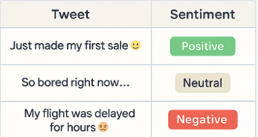
Konkretni dataset-ovi za sentiment analizu
Twitter Sentiment Analysis Dataset – klasifikacija pozitivno/negativno/neutralno
Sentiment140 – 1.6 miliona tweet-ova sa oznakama sentimenta
YouTube Comments Dataset – analiza mišljenja u komentarima na video sadržaj
Amazon Reviews Dataset – korisničke recenzije proizvoda
IMDb Movie Reviews Dataset – klasifikacija sentimenta u filmskim recenzijama
Primer dataset-a za sentiment analizu

Slide 7
Zašto je izbor pravog dataset-a važan
Kvalitet podataka – čisti i strukturirani podaci olakšavaju treniranje modela
Reprezentativnost – dataset mora da odražava realne korisničke stavove
Veličina skupa – veći skup podataka → bolja generalizacija modela
Raznovrsnost – pokrivanje različitih jezika, tema i stilova komunikacije
Faze rada sa dataset-om u AI/ML projektu

Slide 8
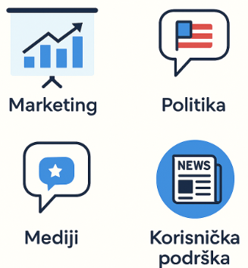
Primena sentiment analize
Marketing – praćenje mišljenja o brendu/proizvodu
Politika – analiza javnog mnjenja
Mediji – detekcija trendova i reakcija publike
Korisnička podrška – automatska klasifikacija zadovoljstva korisnika

Slide 9

Zaključak
Sentiment analiza je ključna za razumevanje korisničkog mišljenja
Postoje brojni javno dostupni dataset-ovi za početak istraživanja
Pravi izbor dataset-a = uspešan AI/ML projekat

Slide 10
Literatura i izvori
Kaggle, UCI ML Repository
Data.gov, Data.gov.rs
Microsoft Azure Open Dataset
Sentiment140, IMDb Reviews, Amazon Reviews

Slide 11
HVALA NA PAŽNJI ☺

